Slide 1

Програмиране на Java
Въведение в дисциплината

Slide 2
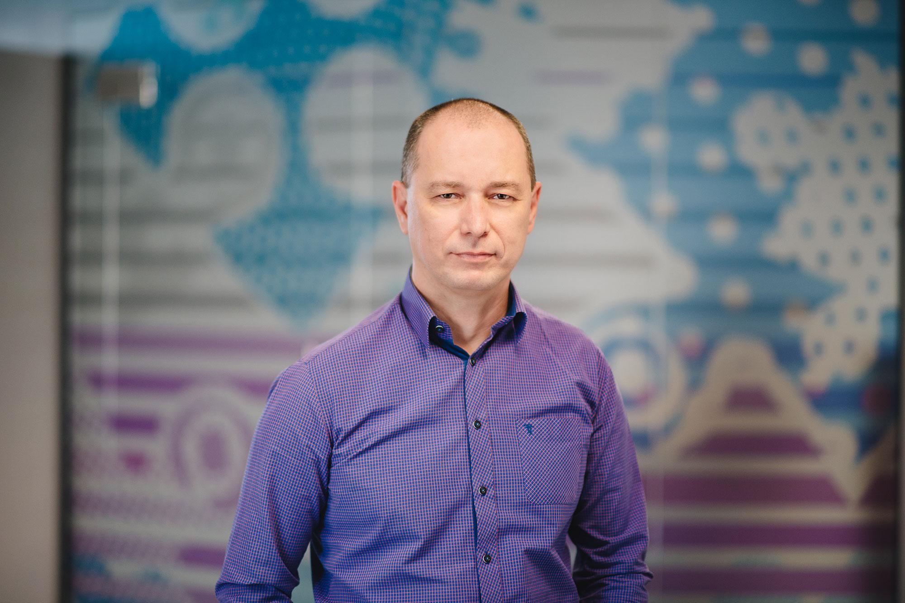




Кой съм аз?
доц. д-р Емил Дойчев
Катедра “Компютърни системи”
e.doychev@uni-plovdiv.bg
0888772259
Technical Project Manager
https://bulgaria.proxiad.com/
20+ години опит с Java

Slide 3
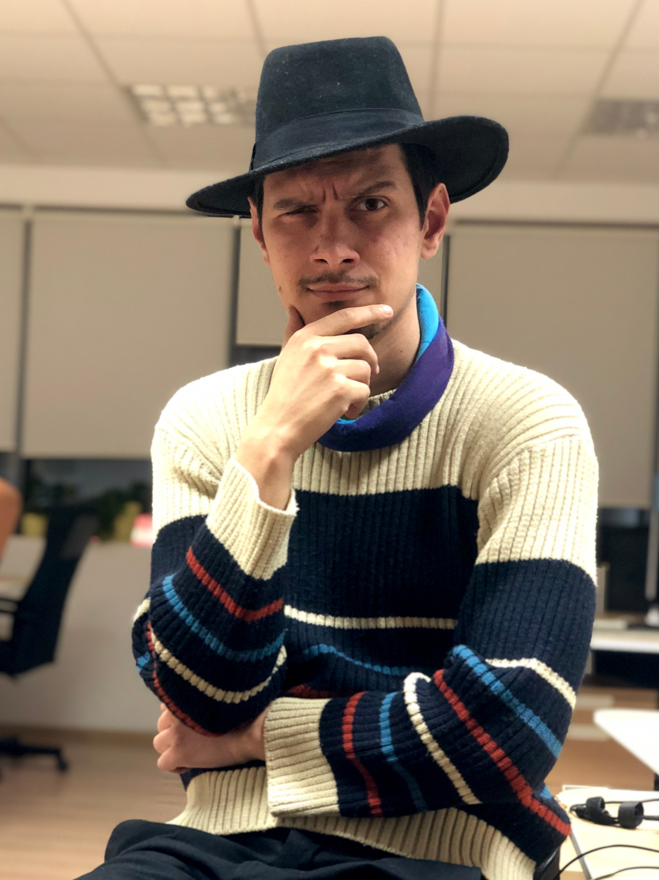

Михаил Петров
mihailpetrov@uni-plovdiv.bg
Full-stack разработчик на софтуерни приложения, с близо 10 годишен опит.
Специализация в сферата на банковият софтуер и банкови процеси.
Разработката на инструменти за управление на финансови операции, счетоводство и контрол.
Технологии : Java / JavaScript / Oracle DB / PHP и др.

Slide 4
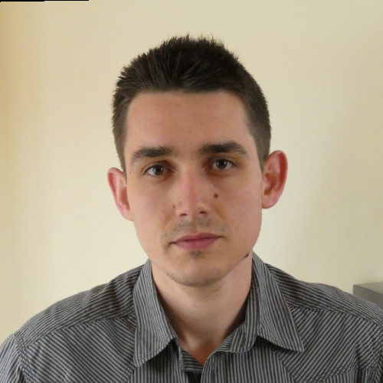

Константин Русев
k.russeff@uni-plovdiv.bg
Професионален опит: 5 години
Позиция: Senior Java Developer
Технологии: Java, Scala, Spring, Java EE (Jakarta EE), Play Framework, Lagom Framework, CQRS, Event-sourcing architecture

Slide 5

Coder vs Programmer

Slide 6
Какво ще научите днес?
Какво е Java?
Къде се използва?
Сравнение с други езици.
Защо Java?
Организация на обучението.
Оценяване.

Slide 7

Как се произнася?
Произлиза от Санскрит: यव-द्वीप (yava-dvīpa, остров).
Произнасяне:
jäʹ-və
ˈdʒɑːvə
http://dictionary.cambridge.org/pronunciation/english/java

Slide 8

Какво е Java?
Използва се за наименование на кафето, което расте на остров Java и съседните острови поне от 1850 г.

Slide 9
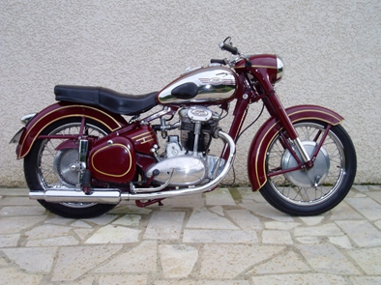
Какво друго може да е Java?
JAWA: производител на мотори, основан в Прага, Чехословакия през 1929

Slide 10

Java като програмен език
Фокусът на лекциите е върху езика за програмиране Java

Slide 11
Възникване на езика Java
1951-1967
FORTRAN
ALGOL 58
BASIC
Първите програмни езици
LISP
COBOL
1968-1978
LOGO
C
Prolog
Въвеждане на фундаментални парадигми
PASCAL
Smalltalk
SQL
1980-1989
C++
MATLAB
Erlang
Tcl
Консолидация, модулиране производителност
LISP
Objective-C
Perl
Mathematica
1990-1999
Haskel
Visual Basic
Lua
Delphi
PHP
Интернет ерата
Python
Ruby
Java
JavaScript
2000- …
ActionScript
Groovy
Clojure
Swift
C#
Scala
Go
Rust
Съвременни тенденции
Източник: https://en.wikipedia.org/wiki/History_of_programming_languages

Slide 12
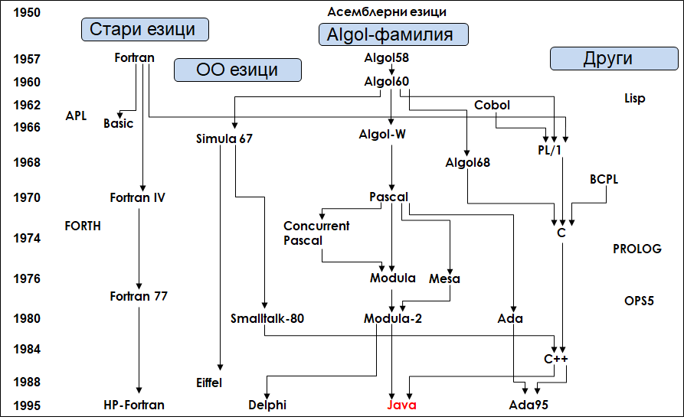
Връзка между езиците за програмиране

Slide 13
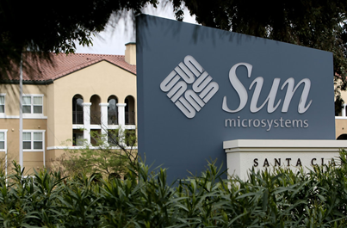
Зад езика
Sun Microsystems
https://en.wikipedia.org/wiki/Sun_Microsystems

Slide 14
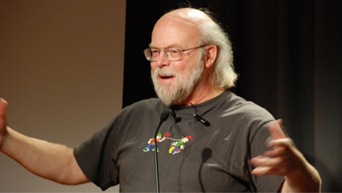
Зад езика
James Gosling
Бакалавър от University of Calgary
M.A. & PhD от Carnegie Mellon University
Sun Microsystems - от 1984 до 2010
Google
Liquid Robotics
Jelastic
Eucalyptus
https://en.wikipedia.org/wiki/James_Gosling

Slide 15
26 години Java
Основни дати:
1991 – Sun започват работа по Green Project с фокус върху електрониката за бита. Започват работа по езика Oak с James Gosling
1994 – Sun се преориентират към зараждащия се Интернет.
1995 – името на езика е променено на Java и историята започва…

Slide 16
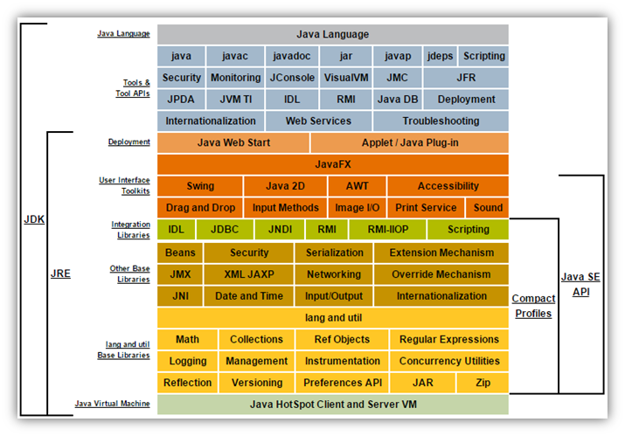
Поредният език за програмиране?

Slide 17

Java 4-ever
В не далечното минало…

Slide 18
Развиван от общност
Java Community Process (JCP, www.jcp.org) – механизъм за разработване на стандартни технически спецификации за Java.
Всеки може да участва в JCP
За организации и бизнес участници има годишна такса, но за индивидуални участници е безплатно
JCP включва използването на Java Specification Request (JSR) – формални документи, които описват предложените спецификации и платформи за добавяне към Java платформата.
JSR се обсъжда и ревизира публично преди да стане в статус final.
Управителния съвет на JCP гласува за предложените JSR.
Final JSR включва и референтна имплементация за проверка на API спецификацията.
Източник: https://en.wikipedia.org/wiki/Java_Community_Process

Slide 19
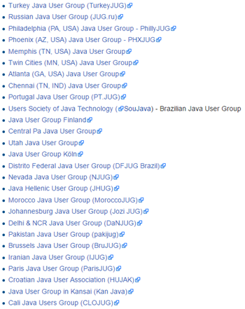
Развиван от общност
Java User Group (JUG) – обединяват малки и големи групи от индивидуални специалисти, които имат силен интерес към Java технологиите.
Повечето JUG са обвързани с географско местоположение.
Дейности в JUG:
Редовни срещи
Mailing lists
Web сайт
Курсове за сертификация по Java
Източник: https://en.wikipedia.org/wiki/Java_User_Group

Slide 20
Java в България
BGJUG: www.jug.bg
Локален представител на световната Java общност в България.
Месечни семинари и дискусии (обикновено в София).
Всеки с интереси в Java може да бъде член на BGJUG.
Adopt-a-JSR hackatons
Организира две конференции:
JPrime: https://jprime.io/
JProfessionals

Slide 21
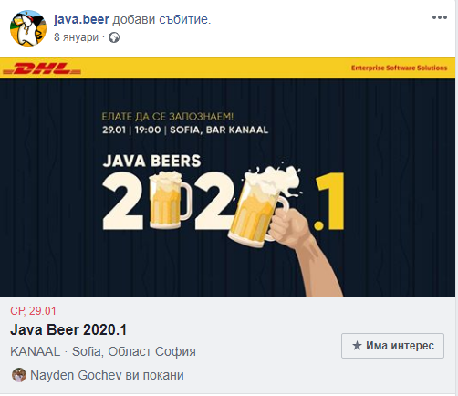
Още Java

Slide 22
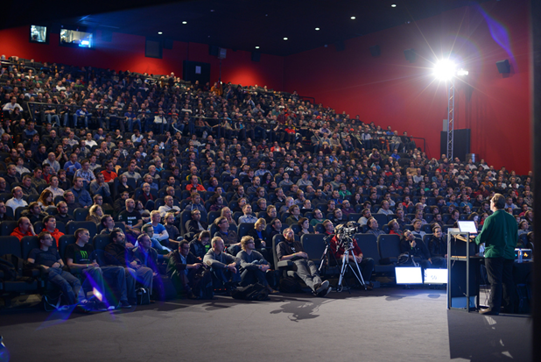
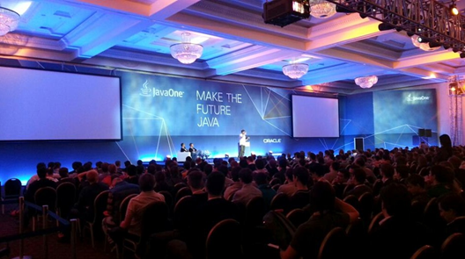
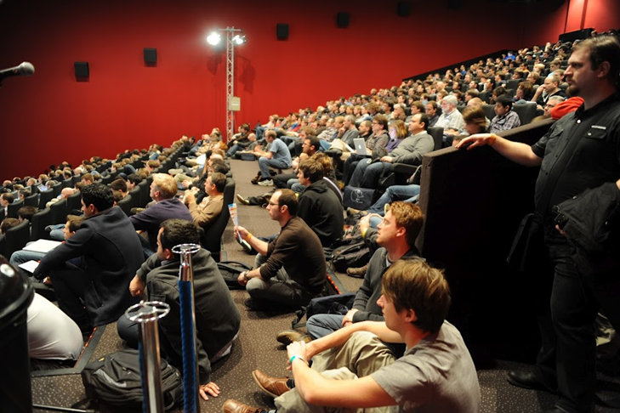
Конференции

Slide 23




Slide 24
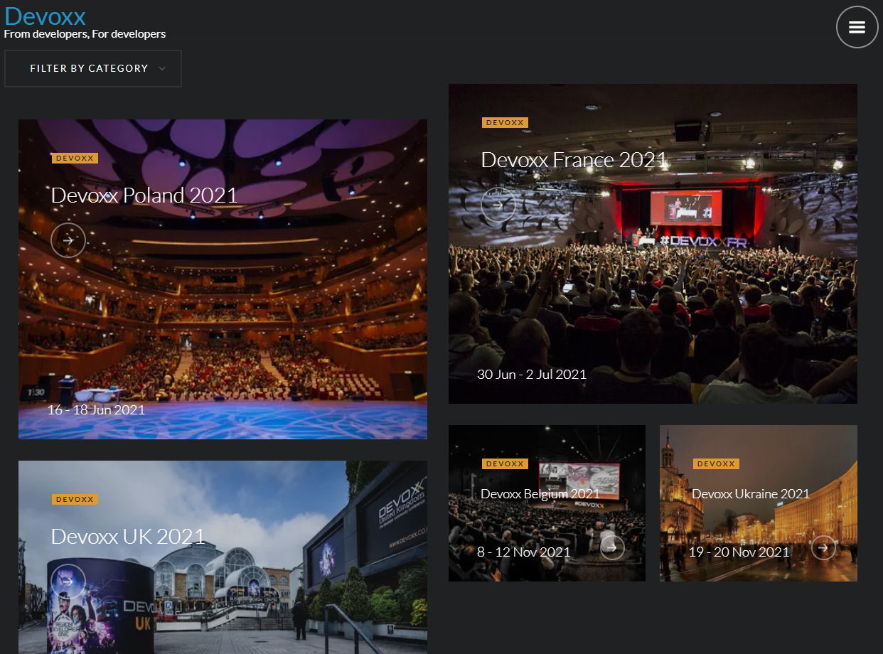
Devoxx

Slide 25
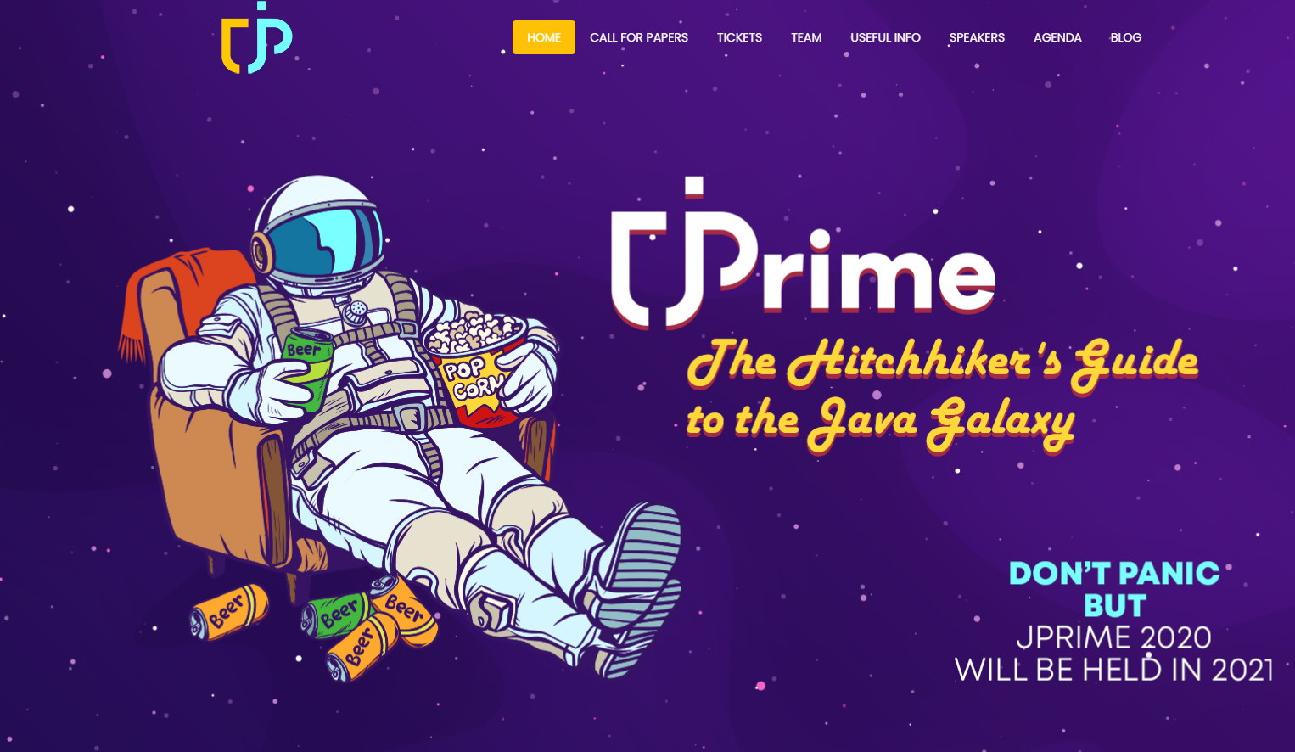

JPrime
https://jprime.io/

Slide 26
JPrime

Slide 27

Java2Days
https://java2days.com/
Безплатна за студенти!

Slide 28

Безплатна мини Java конференция в България
Провежда се няколко пъти годишно
Организира се от BGJUG
Информация: https://jug.bg/jprofessionals/

Slide 29
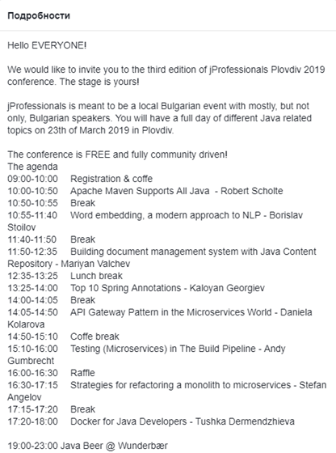


Slide 30
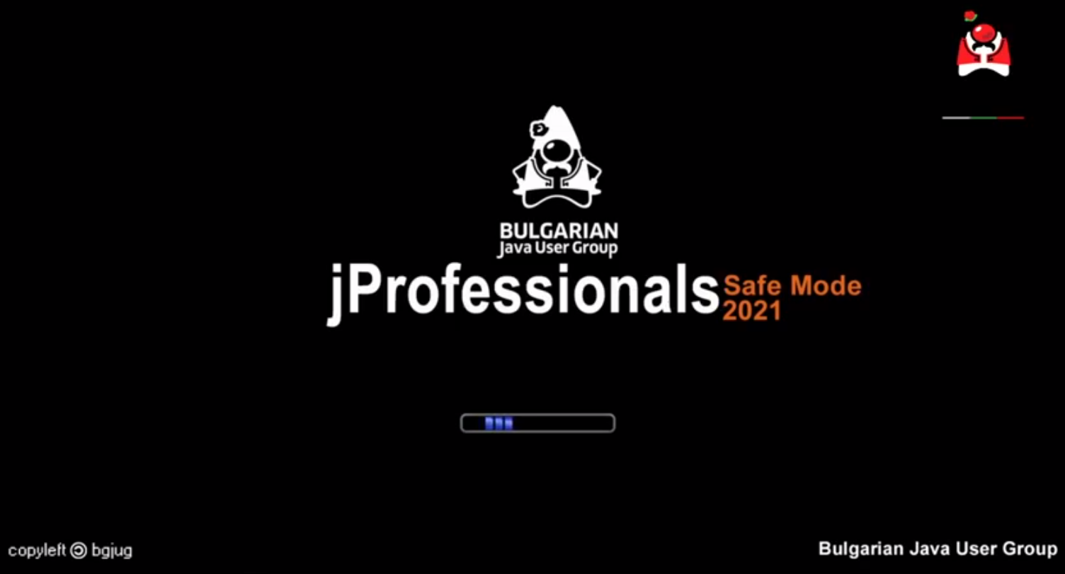
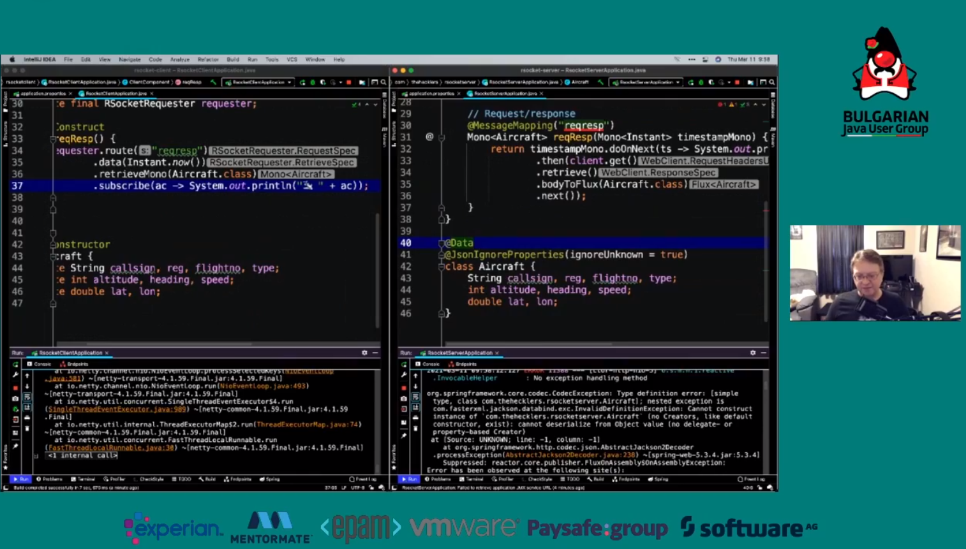

Slide 31


Slide 32
Java Roadmap
https://javarevisited.blogspot.com/2019/10/the-java-developer-roadmap.html
https://1.bp.blogspot.com/-FjTBcYLAALY/YAl9MCwww6I/AAAAAAAAl1E/r2gQ1GjM7xcgHb7DE9M_QNwI5BqgsTNDACLcBGAsYHQ/s2048/2021%2BJava%2BDeveloper%2BRoadMap.png

Slide 33
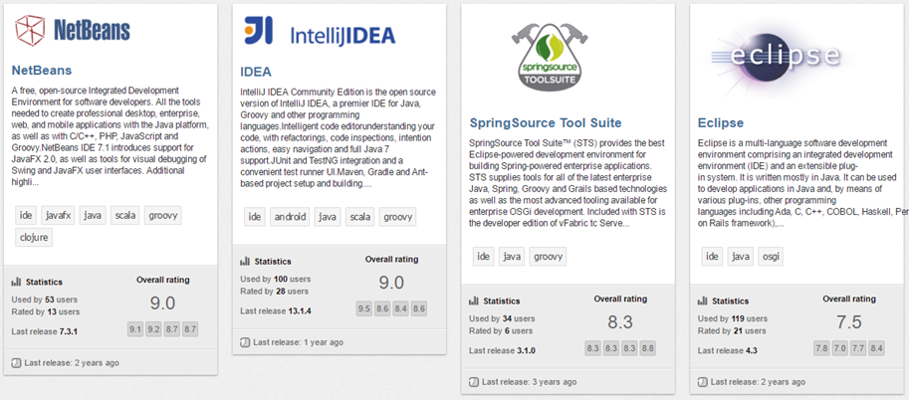
Среди за разработка

Slide 34
TIOBE Index
https://www.tiobe.com/tiobe-index/

Slide 35
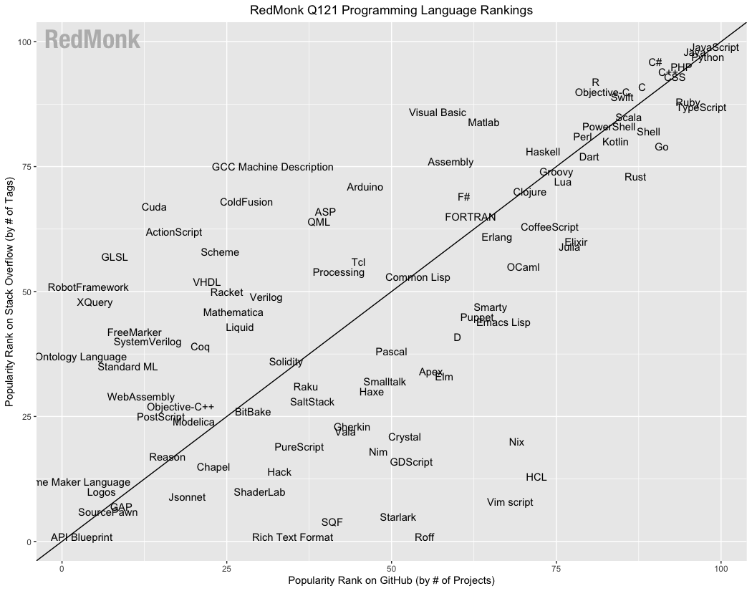
RedMonk Programming Language Rankings: 01.2021
https://redmonk.com/sogrady/2021/03/01/language-rankings-1-21/

Slide 36
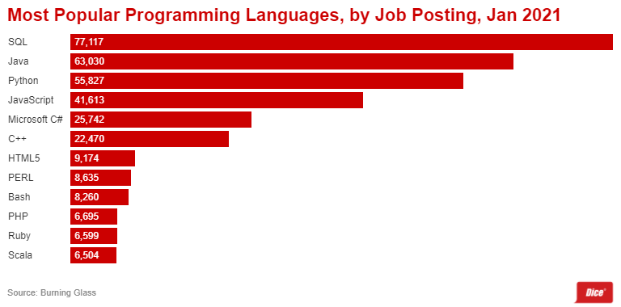
12-те най-търсени езици в обявите за работа
https://insights.dice.com/2021/01/05/top-12-programming-languages-employers-want-early-2021/

Slide 37
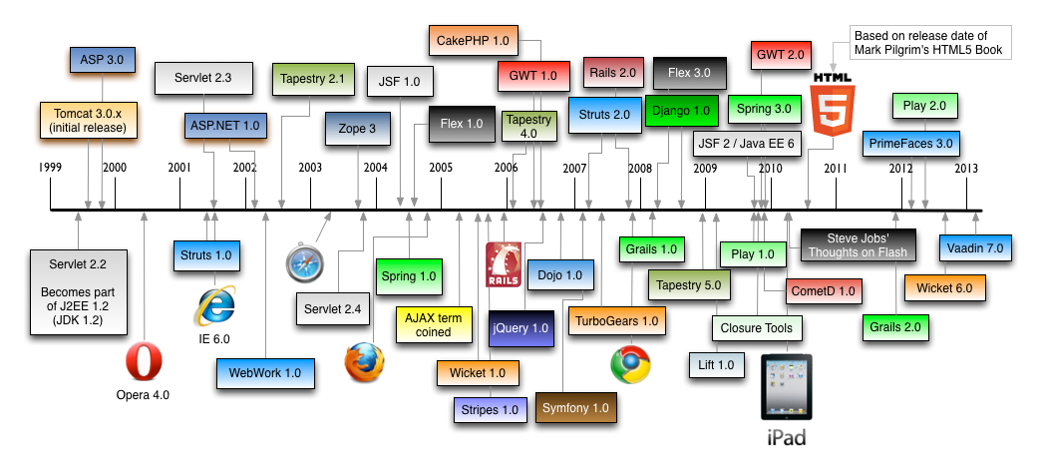
Обобщен Timeline
Notes:
Целта на тази диаграма е да се покаже от една страна многообразието от технологии, които са възниквали през годините (много от тях свързани с Java), и от друга страна - как едно изказване на човек от ранга на Steve Jobs може да съсипе дадена технология. В случая става въпрос за Flash. След неговите размисли в стил „Flash умира“ (http://www.apple.com/hotnews/thoughts-on-flash) – Flash наистина умря. Връзката с Java е в следващите 2 слайда, където се показва, че Java е била достатъчно силна технология за да оцелее въпреки периодичните предричания за „нейната смърт“.

Slide 38
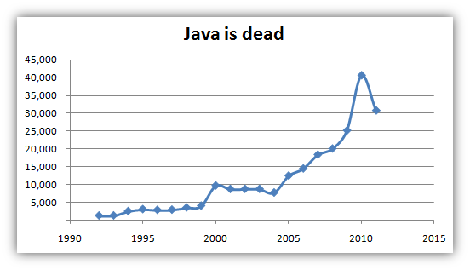
Умира ли Java?
D | 35000
C | 30300
PHP | 25800
C++ | 21300
Python | 20000
javascript | 19000
C# | 18900
ruby | 18100
perl | 13700
Cobol | 11800
Visual Basic | 10300
groovy | 10100
Честоа на търсене в Google на “java is dead” във времето, и свързаните с това езици
Notes:
Диаграмата показва честотата на търсене на фразата „java is dead” през годините. Пикът е някъде около 2010 с близо 40 000 търсения на тази фраза в Google. Показана е и най-честото свързване на тази фраза с конкретен език (заместител на Java)

Slide 39
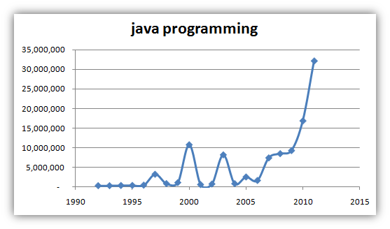
Умира ли Java?
Честота на търсене в Google на “Java Programming” във времето

Slide 40
Javapocalypse?

Slide 41
Приложни области
Интернет
Интелигентни системи
Интернет на нещата (Internet of Things)
Семантичен уеб (Semantic Web)
Персонални асистенти
Мобилни устройства
Android
Web услуги
Роботика
Медицинска апаратура
Суперкомпютри
Космическа апаратура
Финанси

Slide 42
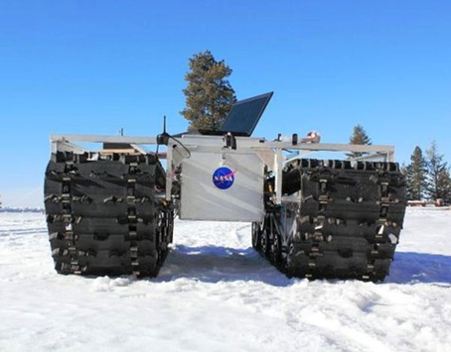
GROVER
Първоначално проектът GROVER е разработен в студентски научен екип (Годард - САЩ през 2010-2011 год.). След това NASA поема усъвършенстването и развитието на робота с намерение да го използва при изследване на други планети.

Slide 43
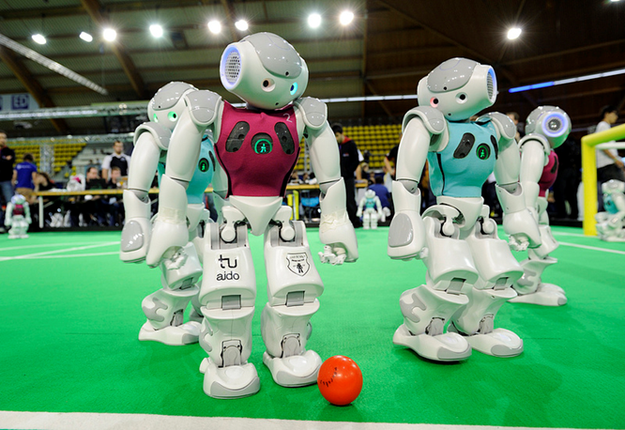
RoboCup

Slide 44
RoboCup
Best Goals

Slide 45
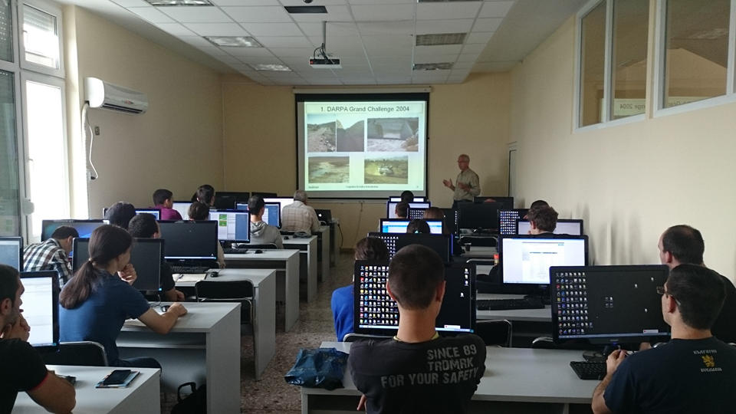
Когнитивна роботика във ФМИ
проф. Ханс-Дитер Бурхард
Хумболдтов Университет - Берлин

Slide 46
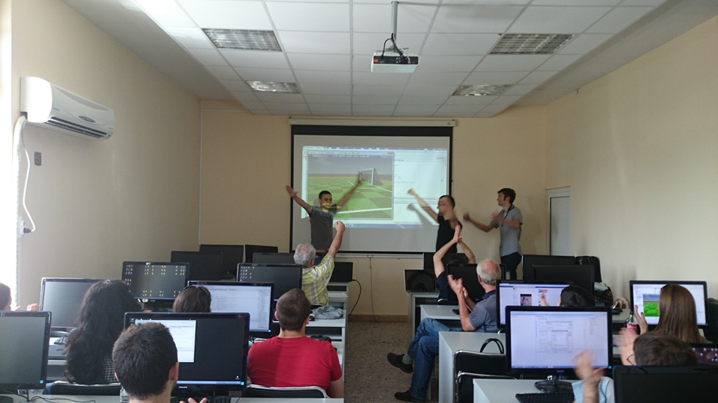

Slide 47
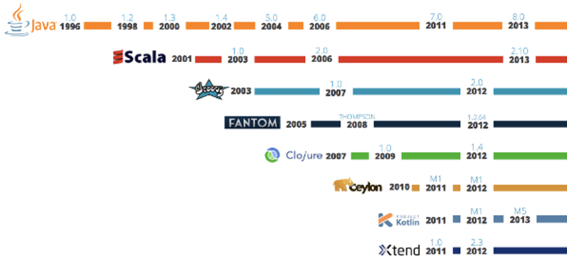
Други езици в JVM
Notes:
С тази диаграма се показва многообразието от езици, които стъпват върху доказаната архитектура на JVM. Всички тези езици се компилират до bytecode и работят в JVM. На ниво bytecode са съвместими с Java и по този начин се интегрират лесно с всички Java технологии.

Slide 48
Java Heist
2012

Slide 49
Организация на обучението
Google Classroom
Материали
Задания
Лекции
Записи
Офлайн комуникация
Google Meet - комуникация в реално време

Slide 50
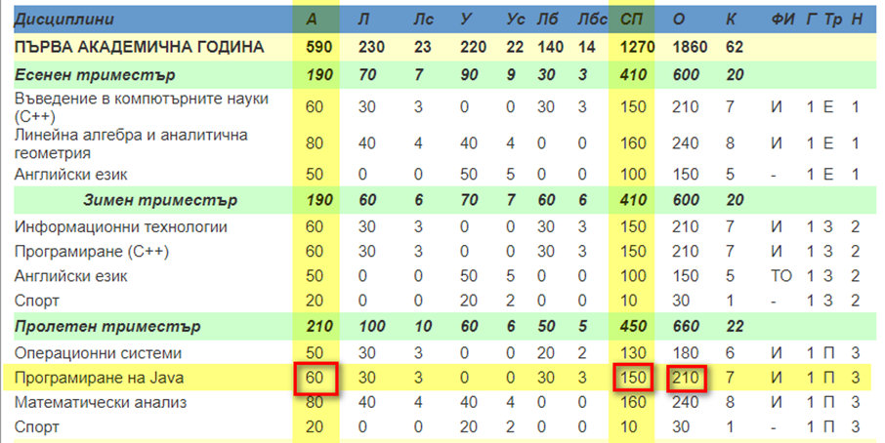
Организация на обучението

Slide 51
Оценяване
Максимален брой точки: 1800
Скала за оценяване:
Точки | Оценка
1651 | Отличен (6)
1501 | Много добър (5)
1351 | Добър (4)
1201 | Среден (3)

Slide 52
Как се събират точките?
От участие в практическите занятия 1650 точки
Изпит: 150 точки
Общо: 1800 точки

Slide 53
Практическите занятия
9 седмици по едно домашно по 100 т.: 900 т.
Един практически проект 5тата седмица: 650 т.
Бонус за участие: 100 т.
Общо: 1650 точки

Slide 54
Изпит
Електронен тест в DeLC (http://delc.fmi.uni-plovdiv.net)
Затворени и отворени въпроси.
Резултат под 50% на теста анулира всички натрупани точки.
Общо: 150 точки

Slide 55
Въпроси?

